Slide 1






CHỦ ĐỀ 5:
LÀNG CỔ ĐƯỜNG LÂM

Slide 2







YÊU CẦU CẦN ĐẠT
1
HS có hiểu biết về làng cổ ở Đường Lâm, Nêu được nét đặc trưng của làng cổ và nêu hiểu biết của bản thân về những di tích tiêu biểu ở làng cổ
2
Bồi đắp tình yêu với quê hương, biết giữ gìn di tích gắn liền với quê hương.

Slide 3

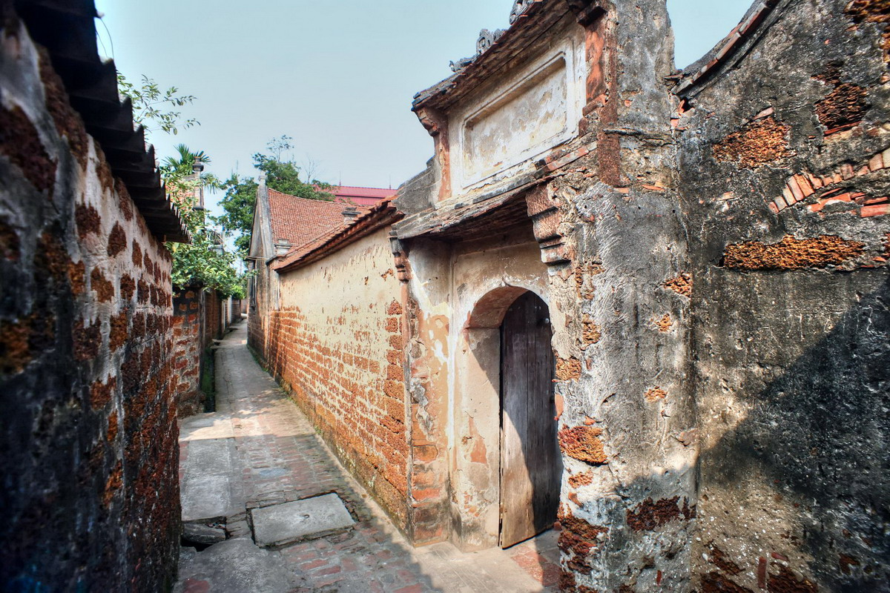
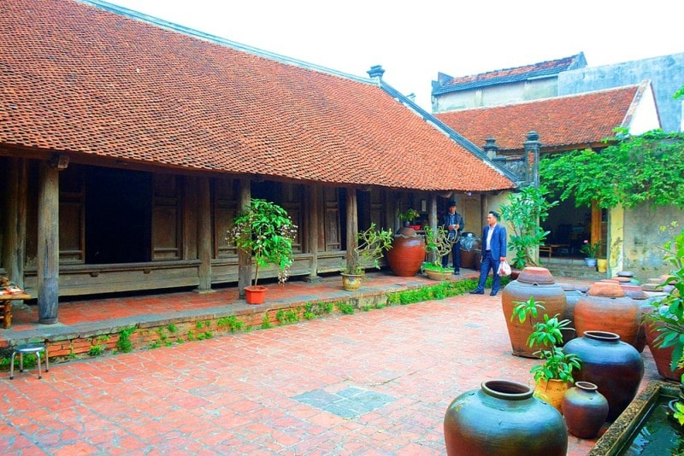
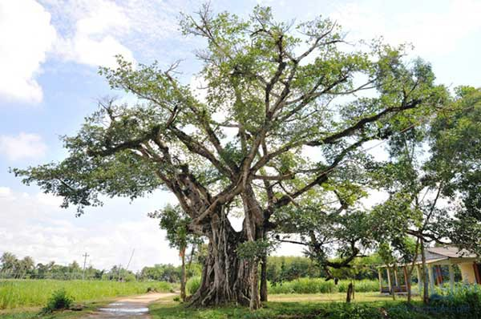
KHỞI ĐỘNG
Quan sát và mô tả những điều em thấy trong các hình ảnh về làng cổ ở Đường Lâm.
Hình 1: Ngôi nhà cổ
Hình 2: Cây cổ thụ
Hình 3. Một ngõ nhỏ trong ngôi làng cổ ở Đường Lâm (thị xã Sơn Tây, Hà Nội)
Đường Lâm là một xã thuộc thị xã Sơn Tây, thành phố Hà Nội. Nơi đây có những ngôi làng cổ đã được Nhà nước công nhận là Di tích quốc gia vào ngày 28 tháng 11 năm 2005.

Slide 4


Slide 5
KHÁM PHÁ

Slide 6
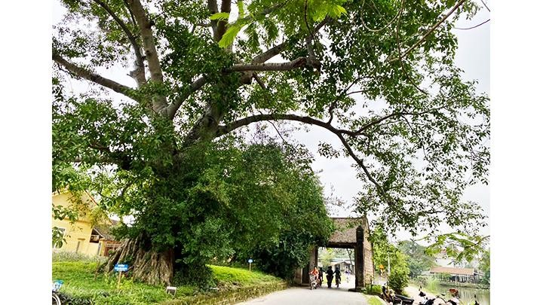
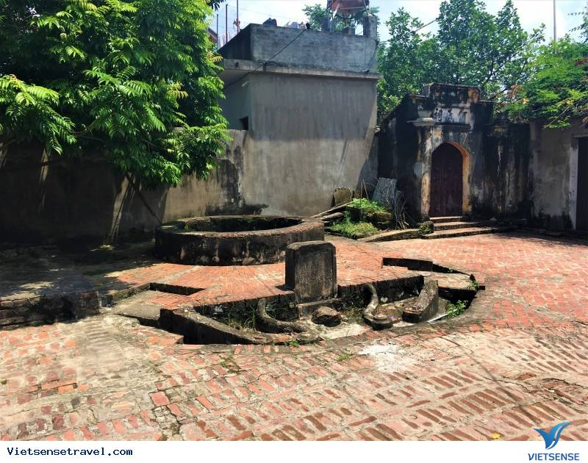
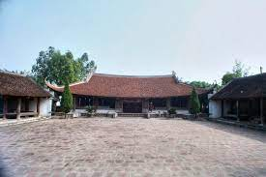
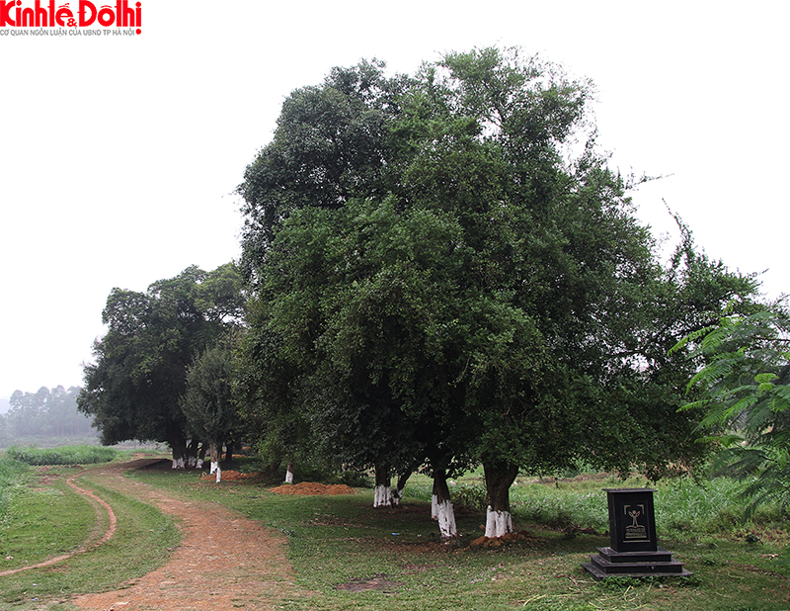
Quan sát hình ảnh, đọc thông tin và nêu những đặc điểm về làng cổ ở Đường Lâm.
1. Đặc trưng cơ bản của làng cổ ở Đường Lâm
Hình 1. Cổng làng thôn Mông Phụ
Hình 2. Giếng cổ ở thôn Mông Phụ
Hình 3. Rặng duối cổ ở thôn Cam Lâm
Hình 4. Sân đình thôn Mông Phụ

Slide 7
Quan sát hình ảnh, đọc thông tin và nêu những đặc điểm về làng cổ ở Đường Lâm.
1. Đặc trưng cơ bản của làng cổ ở Đường Lâm
Xã Đường Lâm có những làng cổ như: Mông Phụ, Đông Sàng, Đoài Giáp, Cam Thịnh, Cam Lâm (trước gọi là Cam Tuyền). Những làng cổ này vẫn giữ được hầu hết các đặc trưng cơ bản của một ngôi làng người Việt với cổng làng, cây đa, bến nước, sân đình, chùa, nhà cổ, những hàng cây lâu năm,...
Hình 1. Cổng làng thôn Mông Phụ
Hình 2. Giếng cổ ở thôn Mông Phụ
Hình 3. Rặng duối cổ ở thôn Cam Lâm
Hình 4. Sân đình thôn Mông Phụ

Slide 8
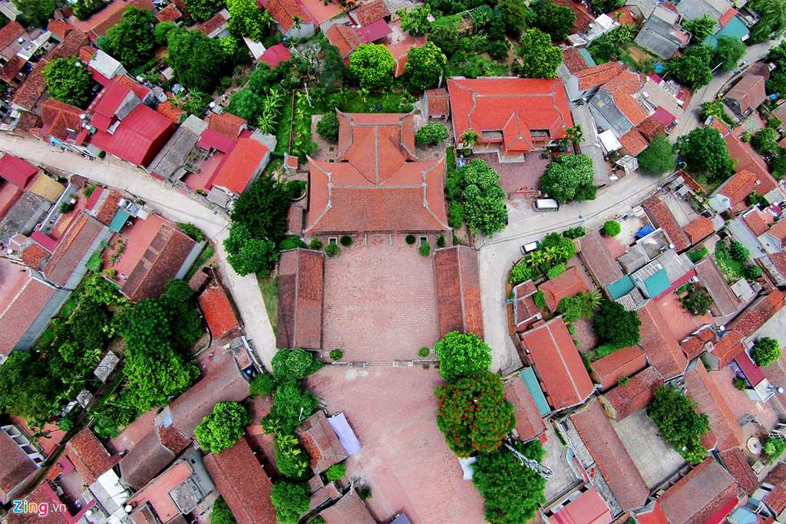
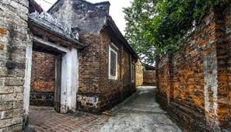
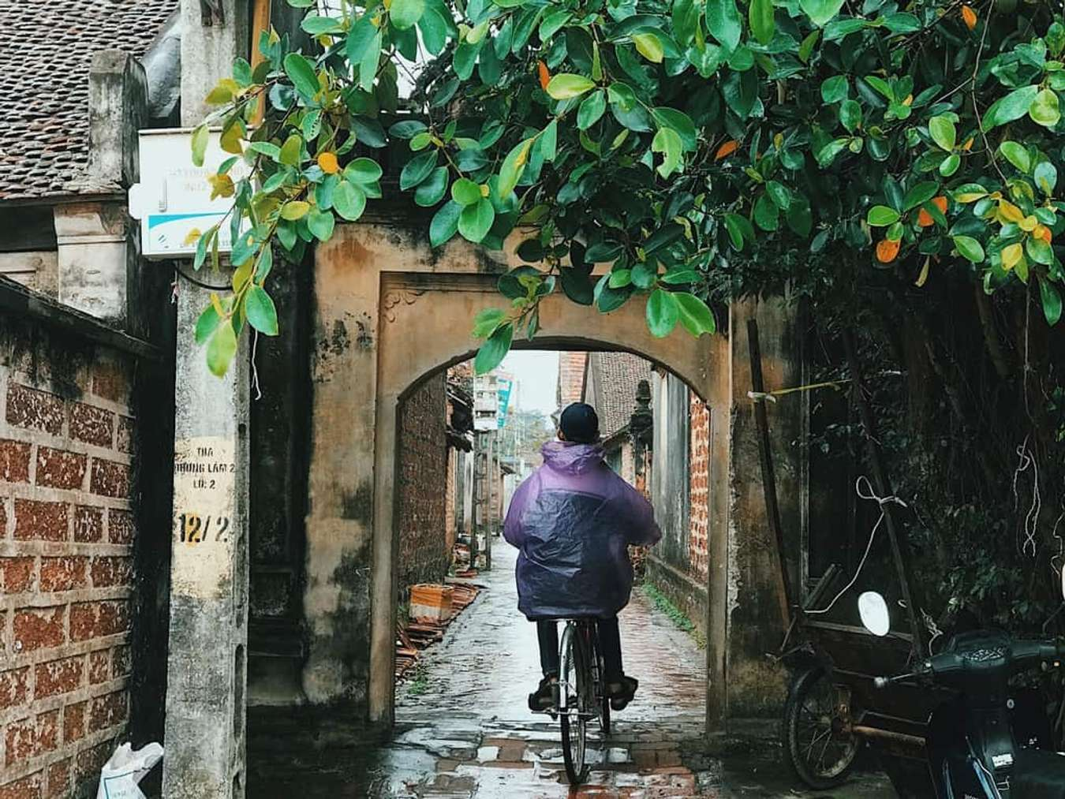
2. Đường làng
Hệ thống đường làng của Đường Lâm có gì nổi bật ?
Hình 1. Đường làng nhỏ, men theo những bức tường đá ong
Hình 3. Quang cảnh đường làng đặc trưng ở làng cổ Đường Lâm
Hình 2. Một số đường làng đi qua cửa nhỏ
Hệ thống đường làng của Đường Lâm gồm một trục đường chính với rất nhiều ngõ nhỏ thông với nhau và còn giữ được những bức tường xây bằng đá ong hoặc gạch mộc, lối đi lát gạch nghiêng.

Slide 9
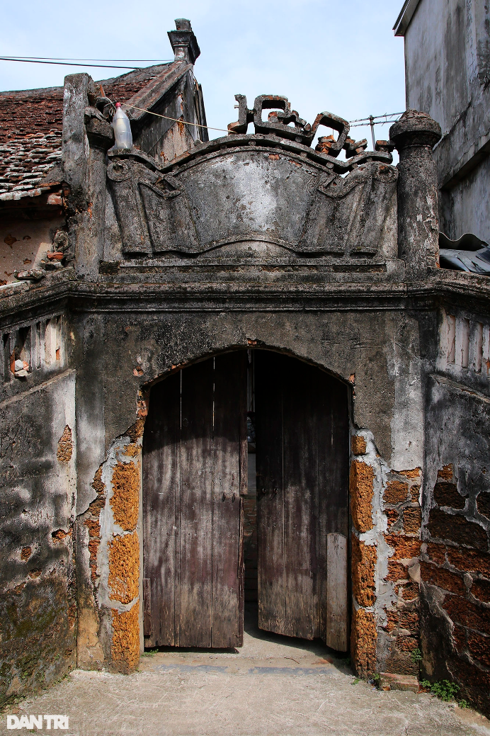
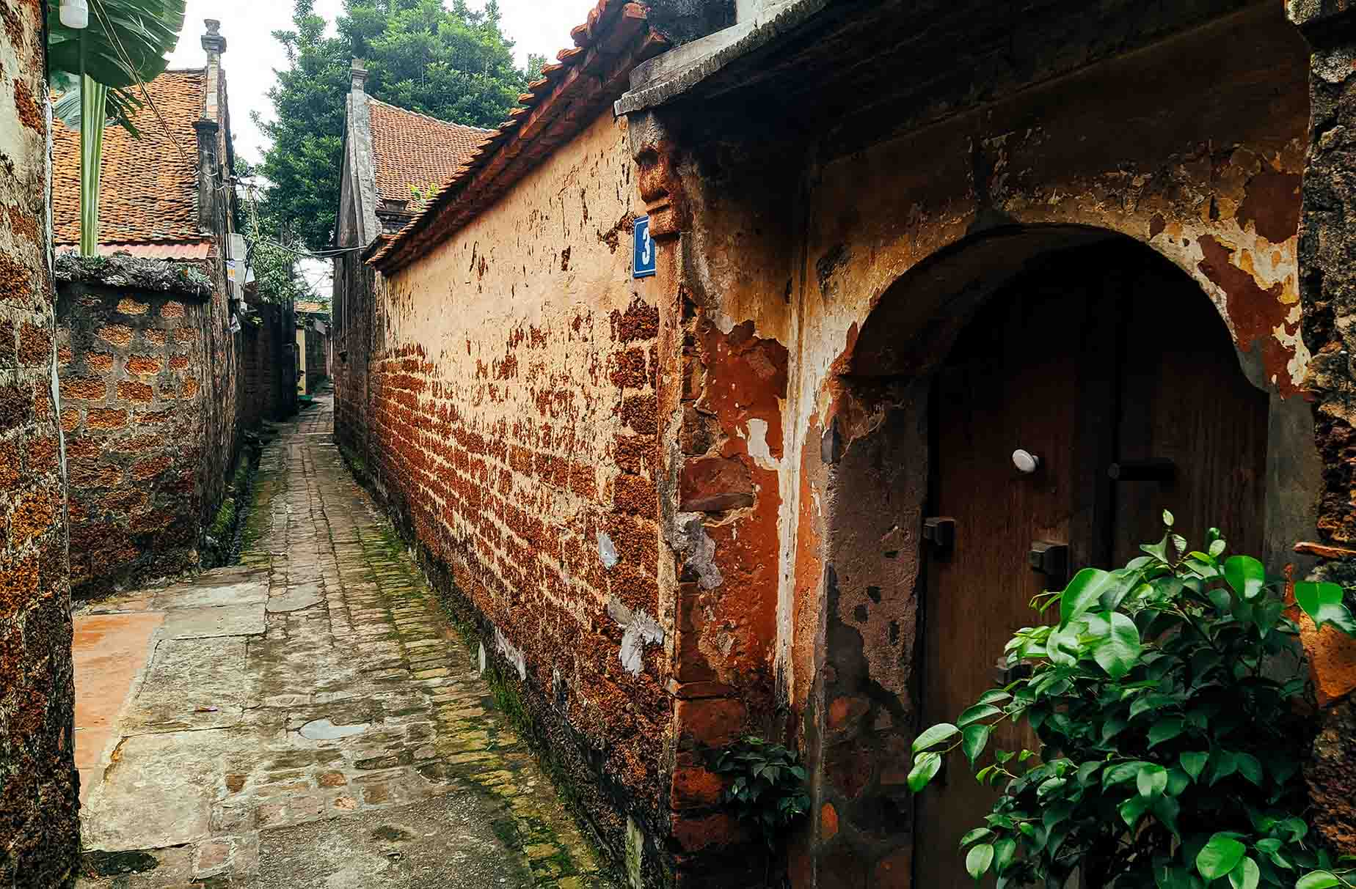
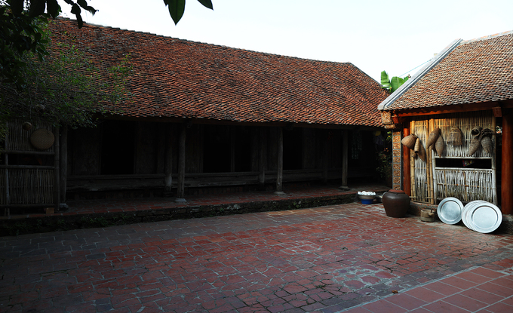
3. Nhà cửa
Các ngôi làng cổ ở làng Đường Lâm có đặc điểm gì?
Hình 1. Cổng nhà cổ
Hình 2. Hồi nhà
Hình 3. Sân bên trong nhà cổ
Ở làng cổ Đường Lâm có nhiều ngôi nhà được xây dựng từ rất lâu bằng vật liệu gỗ, đá ong,... Làng cổ có 956 ngôi nhà cổ, nhiều ngôi nhà cổ đã được xây dựng từ thế kỉ 17, 18.

Slide 10
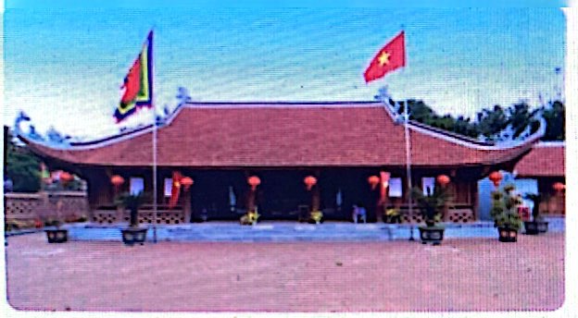
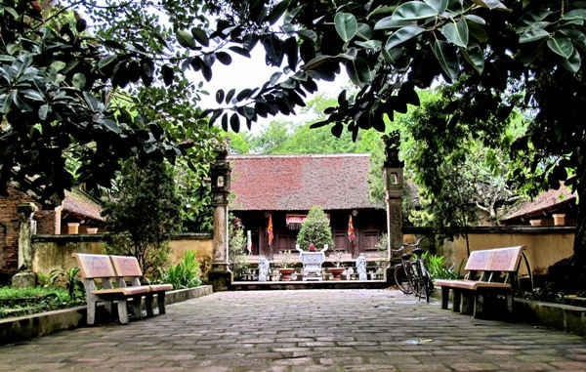
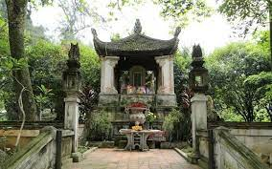
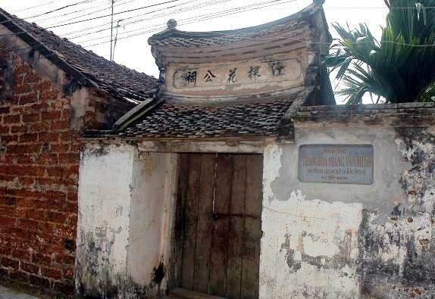
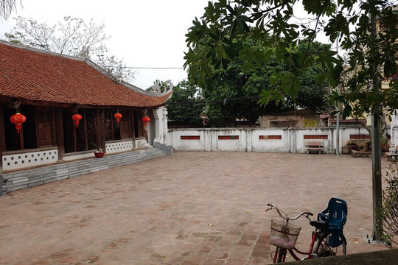
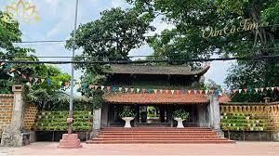
4. Một số di tích tiêu biểu ở làng Đường Lâm
Chia sẻ hiểu biết của em về một trong những di tích dưới đây.
Hình 1. Đình thờ Bố Cái Đại Vương (thôn Cam Lâm)
Hình 2. Lăng vua Ngô Quyền
(thôn Cam Lâm)
Hình 3. Đình làng Đoài Giáp
(thôn Đoài Giáp)
Hình 6. Đình làng Cam Thịnh
( thôn Cam Thịnh )
Hình 4. Chùa Mía (thôn Đông Sàng)
Hình 5. Nhà thờ Thám hoa Giang Văn Minh ( thôn Mông Phụ)

Slide 11
4. Một số di tích tiêu biểu ở làng Đường Lâm
Chia sẻ hiểu biết của em về một trong những di tích dưới đây.
Khoảng từ 766-779, Phùng Hưng tập hợp nghĩa quân, xưng là Đô Quân, đứng lên chống lại ách đô hộ của nhà Đường. Sau nhiều năm dấy binh, nghĩa quân của Phùng Hưng vây đánh và chiếm được thành Tống Bình. Đức ông lên ngôi, xưng hiệu Bố Cái Đại Vương, trị vì được 7 năm thì hóa. Nhân dân thương tiếc lập đền thờ tại thôn Cam Lâm, xã Đường Lâm.
Hình 1. Đình thờ Bố Cái Đại Vương (thôn Cam Lâm)

Slide 12
4. Một số di tích tiêu biểu ở làng Đường Lâm
Chia sẻ hiểu biết của em về một trong những di tích dưới đây.
Ngôi đền được xây dựng từ lâu đời và đã trải qua nhiều lần trùng tu, gần đây là vào năm 2013. Phía trước đền là một cánh đồng nằm giữa hai sườn đồi; dưới chân đồi có vũng Hùm là một nguồn nước chảy ra sông Tích. Cạnh đó là đồi Hổ Gầm, tương truyền Ngô Quyền thuở còn trẻ thường cùng các bạn tập luyện võ nghệ nơi đây.
Hình 2. Lăng vua Ngô Quyền
(thôn Cam Lâm)

Slide 13
4. Một số di tích tiêu biểu ở làng Đường Lâm
Chia sẻ hiểu biết của em về một trong những di tích dưới đây.
Đình Đoài Giáp, Đường Lâm, Sơn Tây - đình được xây dựng khoảng thế kỷ thứ X, và được xếp hạng Di tích lịch sử Quốc Gia năm 2001, đình thờ Bố cái Đại Vương Phùng Hưng. Đình nằm trong quần thể di tích làng cổ ở Đường Lâm
Hình 3. Đình làng Đoài Giáp
(thôn Đoài Giáp)

Slide 14
4. Một số di tích tiêu biểu ở làng Đường Lâm
Chia sẻ hiểu biết của em về một trong những di tích dưới đây.
Chùa Mía được người dân trong ngoài vùng biết đến bởi sự tôn nghiêm, cổ kính. Đến nay, người Đường Lâm vẫn truyền tai nhau những câu chuyện đậm nét huyền bí về ngôi cổ tự này. Họ tin rằng, mọi lời cầu nguyện tại đây đều được linh ứng. Theo các bậc cao niên ở đây, năm 1945, khi đê sông Hồng bị vỡ khiến cả vùng Sơn Tây ngập trong biển nước nhưng thật kỳ lạ, nước lũ đã không thể xâm phạm đến khu vực chùa Mía và cuộc sống của dân làng cũng không bị xáo trộn. Người xứ Đoài cho rằng, thần linh chùa Mía đã che chở cho họ thoát khỏi sự tàn phá của thủy thần.
Hình 4. Chùa Mía (thôn Đông Sàng)

Slide 15
4. Một số di tích tiêu biểu ở làng Đường Lâm
Chia sẻ hiểu biết của em về một trong những di tích dưới đây.
Nhà thờ của họ Giang ở thôn Mông Phụ, xã Đường Lâm, Sơn Tây, thành phố Hà Nội. Di tích được xây dựng từ đời Tự Đức để thờ Thám hoa Giang Văn Minh (1573 - 1637), người được vua Lê Thần Tông cử đi sứ sang Trung Quốc. Ông đã dũng cảm đối đáp để bảo vệ danh dự dân tộc trước sự xúc phạm của vua Minh.
Hình 5. Nhà thờ Thám hoa Giang Văn Minh ( thôn Mông Phụ)

Slide 16
4. Một số di tích tiêu biểu ở làng Đường Lâm
Chia sẻ hiểu biết của em về một trong những di tích dưới đây.
Đình nằm giữa thôn Cam Thịnh. Đây là một trong năm thôn trong quần thể di sản văn hóa Làng cổ ở Đường Lâm. Hướng chính của đình quay về phía Đông Nam. Đình được dân làng dựng lên để thờ Đức Thành hoàng làng bản thổ Kỳ Đại Vương và Đức Gia Hậu Thượng tướng quân cùng phu nhân. Theo một số tư liệu thì đình được dựng cất vào đời Vua Lê Thần Tông, thế kỷ 17 (1649 – 1662), số của cải vật chất để xây dựng đình, ngoài sự đóng góp của nhân dân, còn có sự đóng góp to lớn của vợ chồng Thượng tướng quân Phù Việt hầu..
Hình 6. Đình làng Cam Thịnh
( thôn Cam Thịnh )

Slide 17

Em có biết
* Bố Cái Đại Vương – Phùng Hưng quê ở làng Đường Lâm. Ông sinh ra
trong gia đình giàu có. Ông đã lãnh đạo nhân dân nổi dậy khởi nghĩa chống lại nhà Đường. Nghĩa quân đã làm chủ vùng đất Đường Lâm trong vòng 9 năm. Hiện nay, lăng mộ của ông đặt tại khu vực phường Kim Mã, quận Ba Đình, thành phố Hà Nội.
* Ngô Quyền quê ở làng Đường Lâm. Ông sinh ra trong một gia đình danh
giá. Ông là người mưu lược, có sức khoẻ phi thường. Ông đã lãnh đạo quân dân nước Việt đánh tan quân Nam Hán trên sông Bạch Đằng năm 938.

Slide 18

3. Thực hành
Câu 1. Xã Đường Lâm gồm mấy làng cổ?
4
5
6
7
Câu 2. Các ngôi nhà ở làng cổ Đường Lâm thường có đặc điểm gì ?
Xây bằng gạch
đá ong
Nhà lợp
mái ngói
Nhà khung
bê tông
Nhà đổ
mái bằng
Câu 3. Ở làng cổ Đường Lâm có di sản thiên nhiên nào được công nhận?
Rặng duối cổ
Hàng cây cổ thụ
Cây đa đầu làng
Hàng cây thông

Slide 19
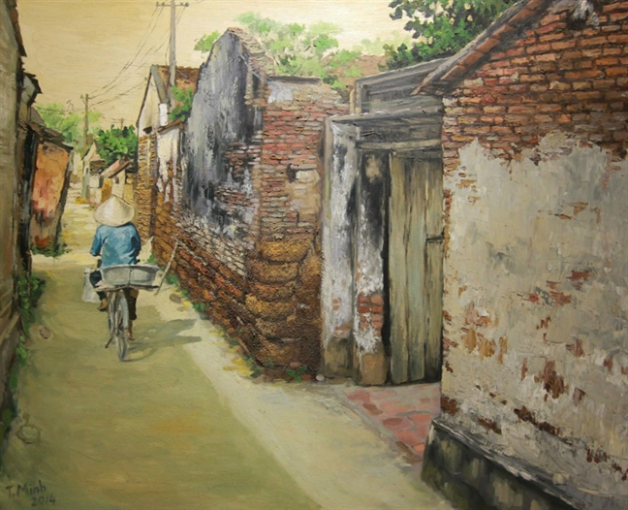
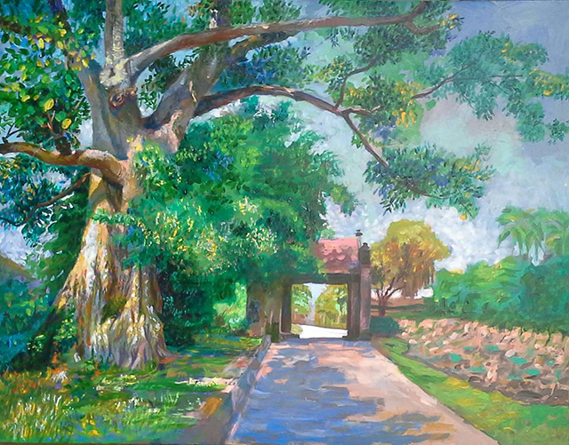

3. Thực hành
2. Vẽ hoặc viết 4 – 5 câu giới thiệu về vẻ đẹp của di tích làng cổ ở Đường Lâm.

Slide 20
4. Vận dụng
4.1 Giới thiệu về một di tích tại địa phương nơi em ở.
Gợi ý:
– Tên di tích.
– Địa điểm.
– Nét nổi bật của di tích.
– Cảm nhận của em về di tích.

Slide 21
4. Vận dụng
4.2. Đóng vai hướng dẫn viên du lịch giới thiệu về vẻ đẹp của cụm di tích
làng cổ ở Đường Lâm theo các gợi ý sau:
– Địa điểm của di tích;
– Tên gọi của một số di tích tiêu biểu;
– Đặc điểm của kiến trúc nhà và đường làng;
– Cảm nhận của bản thân về cụm di tích làng cổ ở Đường Lâm.

Slide 22








CẢM ƠN CÁC EM ĐÃ CHÚ Ý LẮNG NGHE BÀI GIẢNG!

